Slide 1
Аномалии временных вариаций естественного импульсного электромагнитного поля Земли (ЕИЭМПЗ) как предвестники землетрясений
Институт мониторинга климатических и экологических систем СО РАН (г. Томск)
Гордеев В.Ф., Малышков С.Ю., Поливач В.И., Шталин С.Г.

Slide 2
В основу используемого метода положено явление электромагнитной эмиссии (ЕИЭМПЗ, иногда называют ЭМИ - электромагнитное излучение). Эмиссия возникает в процессе образования и релаксации зарядов на плоскостях трещин как при изменении сплошности упругих материалов-диэлектриков, так и при разрыве, заполненных электролитом капилляров.
В горных породах источниками естественных электромагнитных полей являются неоднородности структуры грунтов, разнонапряженные структуры, трещины и микротрещины.
Эмиссия возникает при разрыве заполненных электролитом капилляров. Интенсивная фильтрация жидкости в порах и трещинах также сопровождается поляризацией и возникновением ЕИЭМПЗ. Интенсивность и амплитудно-частотный состав электромагнитных импульсов литосферного происхождения определяется структурными, прочностными и деформационными свойствами горных пород.
Наблюдения за процессом электромагнитного излучения позволяет контролировать напряженно-деформированное состояние горного массива.

Slide 3
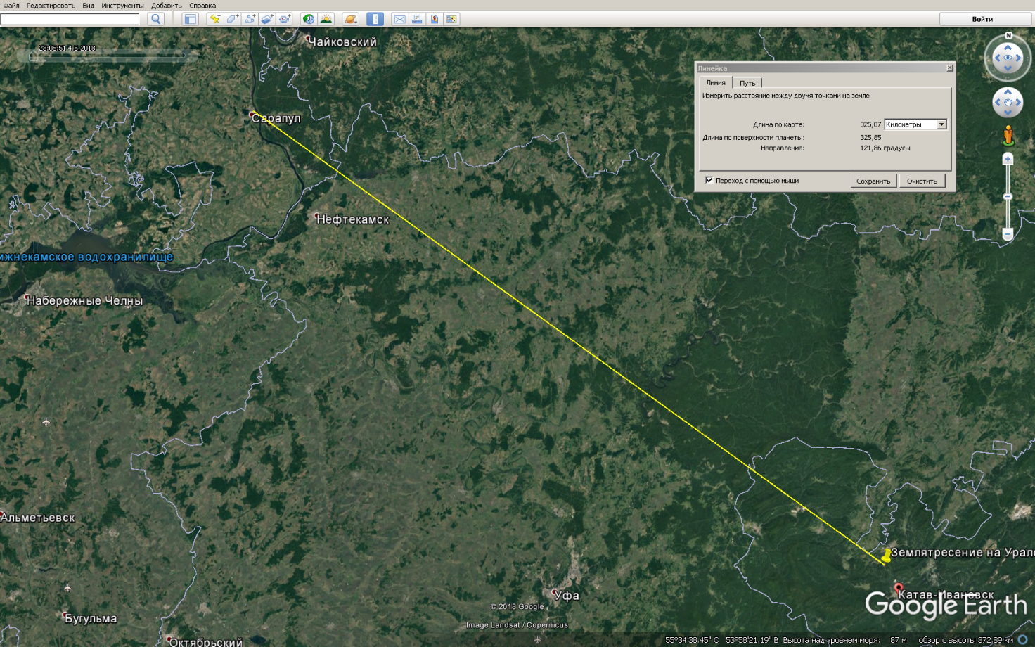
Космический снимок положения полигона АСК-ГП и эпицентра землетрясения магнитудой 5,5 на глубине 10 км, в 3 часа 58 минут местного времени, 05 сентября 2018 года в Челябинской обл.

Slide 4
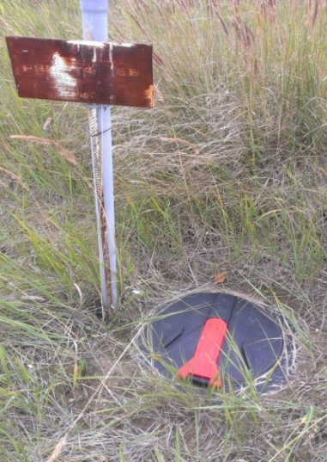
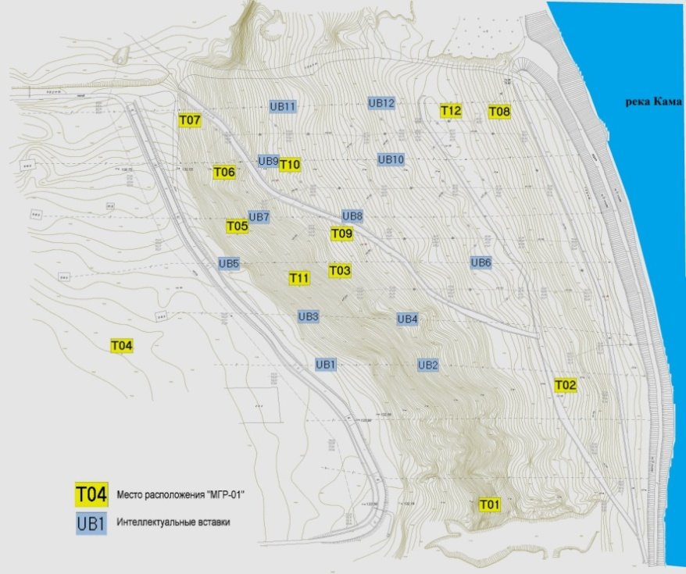
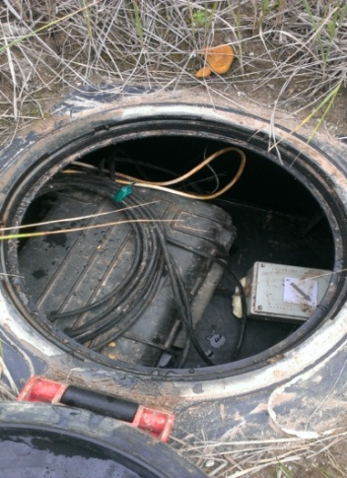
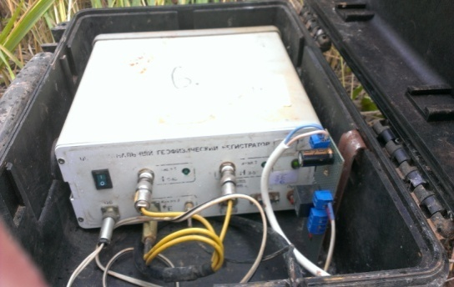
Пункт
наблюдения (Т04)
с GPRS антенной
Радиопрозрачный
бункер с герметичным
кейсом и антенной
Схема расположения пунктов наблюдения (Тi)
постоянного мониторинга геодинамики оползневого
склона системой АСК-ГП.
Многоканальный геофизический
регистратор «МГР-01»

Slide 5
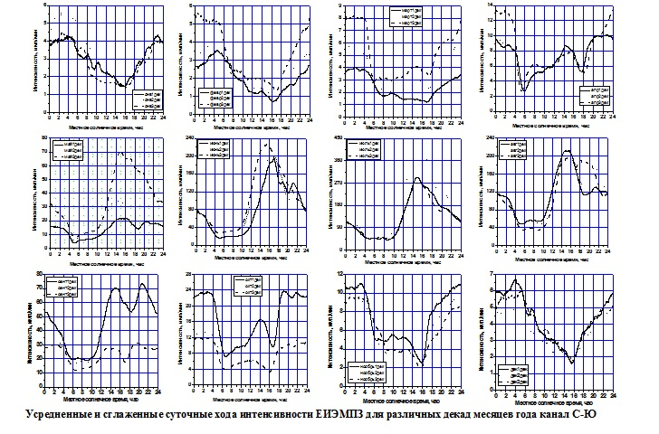

Slide 6
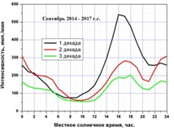
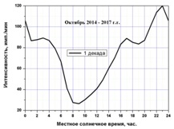
Усредненные и сглаженные суточные хода интенсивности ЕИЭМПЗ для различных декад августа и сентября месяцев Северного полушария.
Усредненные суточные хода интенсивности ЕИЭМПЗ для различных декад августа и сентября месяцев зафиксированные системой АСК-ГП в 2014 – 2017 годах.

Slide 7
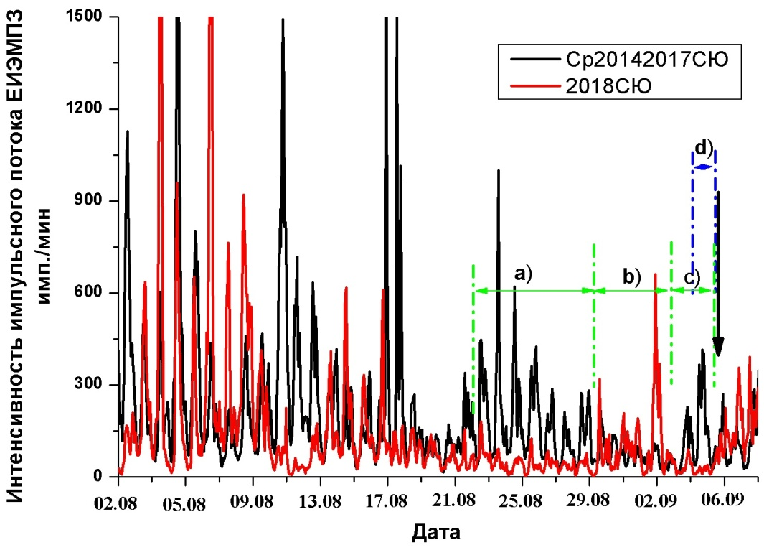
Рис. 5. Временные вариации интенсивности импульсного потока ЕИЭМПЗ
СР20142017 – усредненные за 4 года с 2014 по 2017 г.г.
2018СЮ – результаты измерения в 2018 году системой АСК-ГП

Slide 8
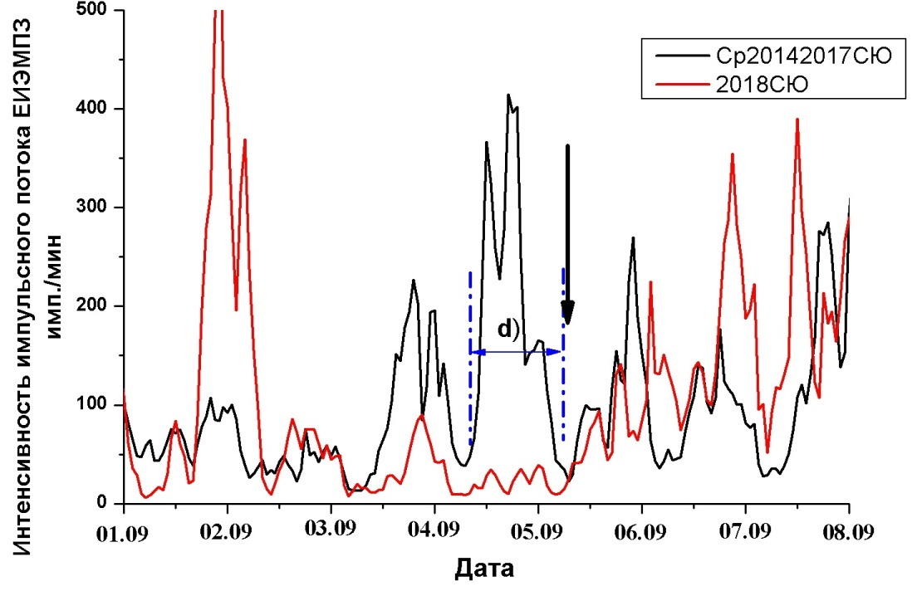
Временные вариации интенсивности импульсного потока ЕИЭМПЗ с 01.09 по 08.09
СР20142017 – усредненные за 4 года с 2014 по 2017 г.г.
2018СЮ – результаты измерения в 2018 году системой АСК-ГП

Slide 9
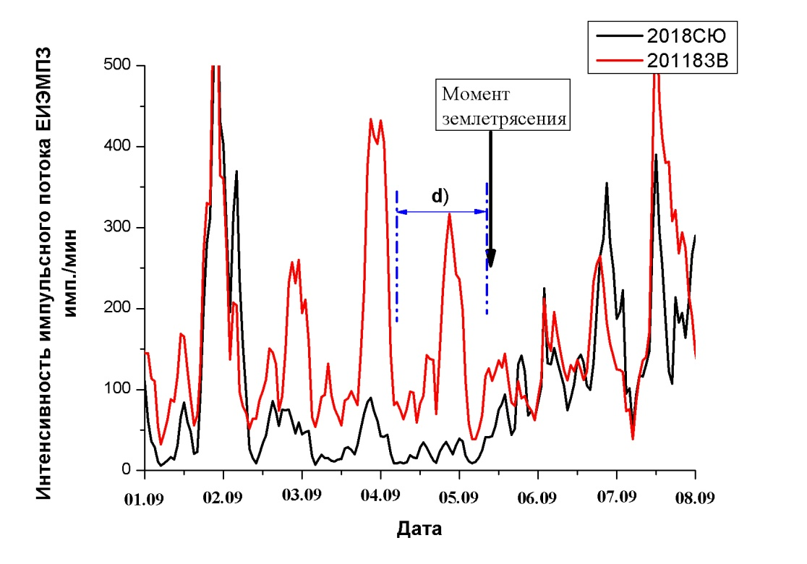
Временные вариации интенсивности импульсного потока ЕИЭМПЗ с 01 по 08 сентября 2018
по двум взаимно перпендикулярным направлениям приема сигналов.

Slide 10
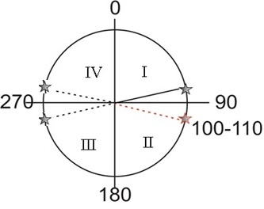
где
и
– интенсивность сигнала по каналу Север – Юг и Запад – Восток,
Определение азимута принимаемого сигнала по двум взаимно перпендикулярным
ферритовым антеннам.

Slide 11
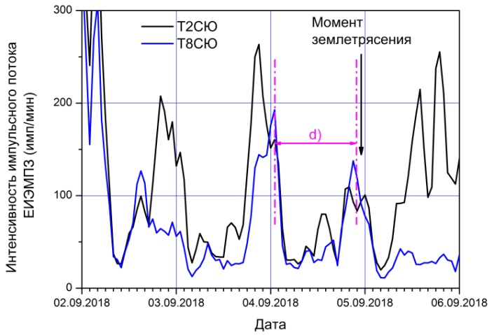
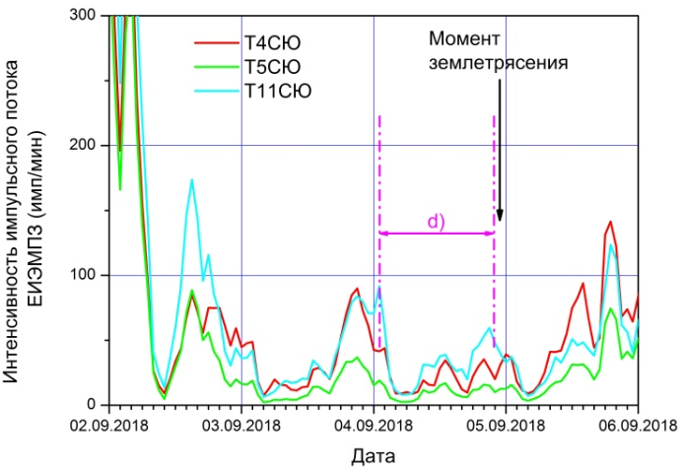
а) | б)
Временные вариации ЕИЭМПЗ различных пунктов наблюдения системы АСК-ГП на оползневом склоне при подготовке землетрясения (По оси абсцисс время GMT). а) – регистраторы находящиеся в активных зонах оползневого склона; б) – регистраторы находящиеся вне зонах активизации геологических процессов.

Slide 12
Заключение
Геофизический метод, основанный на регистрации относительной интенсивности сигнала естественного импульсного электромагнитного поля Земли (ЕИЭМПЗ), может быть использован для прогноза землетрясений.
Установлено, что метод прогноза землетрясений описанный в патенте № 2238575 «Способ прогноза землетрясений», может быть улучшен за счет анализа новых прогностических признаков, а именно выделения ранних стадий динамического развития и определения азимута источника электромагнитного сигнала ЕИЭМПЗ.
Впервые зарегистрированы три стадии подготовки предстоящего землетрясения, которое произошло 05 сентября 2018 года в Челябинской обл. не только по интенсивности импульсного потока ЕИЭМПЗ, но и по оценке азимута принимаемого сигнала.
Основываясь на механизмах подготовки землетрясений высказанных Добровольским И.П. можно предположить, что волна механических напряжений от эпицентра распространяясь во все стороны и подавляет источники механоэлектрических преобразований в местах регистрации ЕИЭМПЗ, но величина энергии этих волн не достаточна для подавления напряженно-деформированного состояния горных пород, обусловленных местными геодинамическими процессами

Slide 13
Спасибо за внимание

